Slide 1

LOGO
12 组合模式
软件学院

Slide 2
12 组合模式
12.1
模式动机与定义
目录
CONTENTS
12.2
模式结构与分析
12.3
模式实例与解析
12.4
模式效果与应用
12.5
模式扩展

Slide 3
组合模式（Composite Pattern）关注那些存在叶子构件和容器构件的结构以及它们的组织形式，叶子构件中不能包含成员对象，而容器构件中可以包含成员对象，这些成员对象可能是叶子构件对象，也可能是容器构件对象。这些对象可以构成一个树形结构，组合模式用面向对象的方式来处理树形结构，它为叶子构件和容器构件提供了一个公共的抽象构件类，客户端可以针对该抽象类进行处理，而无需关心所操作的是哪种类型的对象。由于树形结构在软件开发中广泛存在，所以组合模式也是常用的结构型模式之一。

Slide 4
组合模式重要等级：★★★★☆
组合模式难度等级：★★★☆☆
本章难点：
1、理解组合模式中抽象构件和容器构件的作用与实现；
2、理解组合模式如何将容器对象和叶子对象进行递归组合；
3、理解组合模式扩展中透明组合模式和安全组合模式的异同。

Slide 5
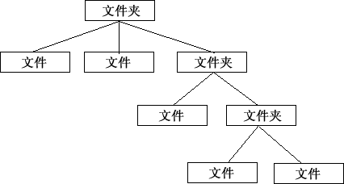
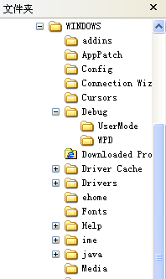
12.1 模式动机与定义
模式动机
  树形目录结构

Slide 6
12.1 模式动机与定义
模式动机
  在树形目录结构中，包含文件和文件夹两类不同的元素
    在文件夹中可以包含文件，还可以继续包含子文件夹
    在文件中不能再包含子文件或者子文件夹
  文件夹 ←→ 容器(Container)
  文件 ← → 叶子(Leaf)
  如何将容器对象和叶子对象进行递归组合，使得用户在使用时无须对它们进行区分，可以一致地对待容器对象和叶子对象？

Slide 7
12.1 模式动机与定义
模式动机
  对于树形结构．当容器对象（如文件夹）的某一个方法被调用时，将遍历整个树形结构，寻找也包含这个方法的成员对象（可以是容器对象，也可以是叶子对象，如子文件夹和文件）并调用执行，牵一而动百，其中使用了递归调用的机制来对整个结构进行处理。由于容器对象和叶子对象在功能上有区别，在使用这些对象的客户端代码中必须有区别地对待容器对象和叶子对象，而实际上大多数情况下客户端希望一致地处理它们。因为对于这些对象的区别对待将会使得程序非常复杂。

Slide 8
12.1 模式动机与定义
模式动机
  如何将容器对象和叶子对象进行递归组合，使得用户在使用时无须对它们进行区分，可以一致地对待容器对象和叶子对象？
  组合模式通过一种巧妙的设计方案使得用户可以一致性地处理整个树形结构或者树形结构的一部分，它描述了如何将容器对象和叶子对象进行递归组合，使得用户在使用时无须对它们进行区分，可以一致地对待容器对象和叶子对象。

Slide 9
12.1 模式动机与定义
模式定义
  组合模式(Composite Pattern)：组合多个对象形成树形结构以表示“部分-整体”的结构层次。组合模式对单个对象（即叶子对象）和组合对象（即容器对象）的使用具有一致性。
  对象结构型模式
  将对象组织到树形结构中，可以用来描述整体与部分的关系

Slide 10
12.2 模式结构与分析
模式结构
抽象构件
叶子构件
容器构件

Slide 11
12.2 模式结构与分析
模式分析

Slide 12
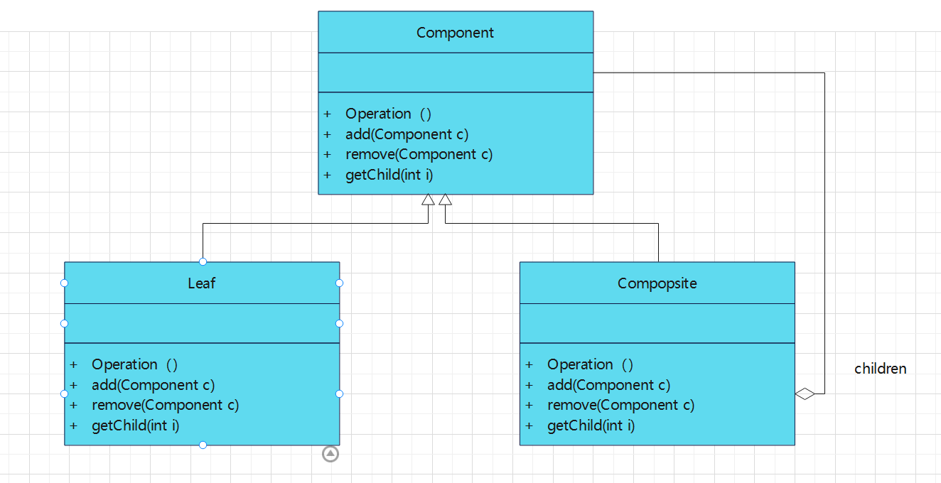
透明组合模式

Slide 13
透明组合模式
抽象构件Component中声明了所有用于管理成员对象的方法，包括add，remove，和getchild方法
在客户端看来，叶子对象和容器对象提供的方法是一样的，客户端可以一致的对待所有对象
缺点是不够安全，因为叶子对象和容器对象在本质上是有区别的

Slide 14
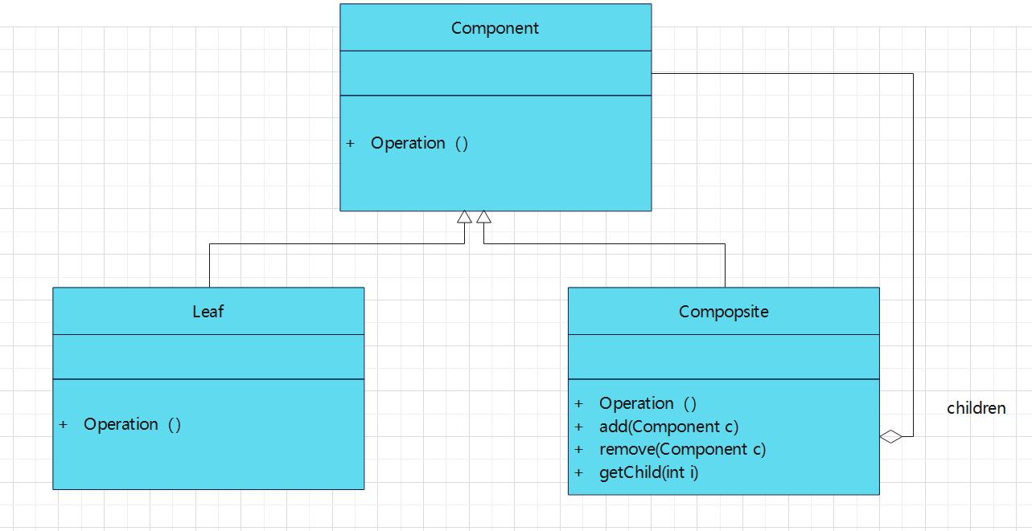
安全组合模式

Slide 15
透明组合模式
抽象构件Component中没有声明任何用于管理成员对象的方法，而是在composite类中声明并实现这些方法
对于叶子对象，客户端不可能调用到这些方法
缺点是不够透明，客户端不能完全针对抽象编程，必须有区别的对待叶子构件和容器构件

Slide 16
12.2 模式结构与分析
模式分析
  抽象构件示例代码：
public abstract class Component { public abstract void add(Component c); //增加成员 public abstract void remove(Component c); //删除成员 public abstract Component getChild(int i); //获取成员 public abstract void operation(); //业务方法 }

Slide 17
12.2 模式结构与分析
public class Leaf extends Component { public void add(Component c) { //异常处理或错误提示 } public void remove(Component c) { //异常处理或错误提示 } public Component getChild(int i) { //异常处理或错误提示 return null; } public void operation() { //叶子构件具体业务方法的实现 } }
模式分析
  叶子构件示例代码：
  叶子结点不能包含子构件，子构件管理和访问方法需要提供异常处理或错误提示。

Slide 18
12.2 模式结构与分析
public class Composite extends Component { private ArrayList<Component> list = new ArrayList<Component>( ); public void add(Component c) { list.add(c); } public void remove(Component c) { list.remove(c); } public Component getChild(int i) { return (Component)list.get(i); } public void operation() { //容器构件具体业务方法的实现，将递归调用成员构件的业务方法 for(Object obj:list) { ((Component)obj).operation(); } } }
模式分析
  容器构件示例 代码：

Slide 19
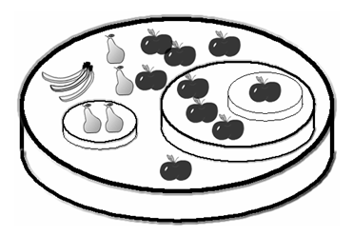
12.3 模式实例与解析
模式实例1
  水果盘：实例说明
    在水果盘(Plate)中有一些水果，如苹果(Apple)、香蕉(Banana)、梨子(Pear)，当然大水果盘中还可以有小水果盘，现需要对盘中的水果进行遍历（吃），当然如果对一个水果盘执行“吃”方法，实际上就是吃其中的水果。使用组合模式模拟该场景。

Slide 20
12.3 模式实例与解析
模式实例1
  水果盘：参考类图

Slide 21

12.3 模式实例与解析
模式实例1
  水果盘：参考代码
    DesignPatterns之composite包
演示……

Slide 22
12.3 模式实例与解析
模式实例2
    杀毒软件：实例说明
    某软件公司欲开发一个杀毒(Antivirus)软件，该软件既可以对某个文件夹(Folder)杀毒，也可以对某个指定的文件(File)进行杀毒。该杀毒软件还可以根据各类文件的特点，为不同类型的文件提供不同的杀毒方式，例如图像文件(ImageFile)和文本文件(TextFile)的杀毒方式就有所差异。现使用组合模式来设计该杀毒软件的整体框架。

Slide 23
12.3 模式实例与解析
模式实例2
  杀毒软件：参考类图

Slide 24
12.3 模式实例与解析
模式实例2
  杀毒软件：参考代码
    DesignPatterns之composite 2包
演示……

Slide 25
12.3 模式实例与解析
模式实例2
  杀毒软件：结果分析
    如果需要更换操作节点，例如只对文件夹“文本文件”进行杀毒，客户端代码只需修改一行即可，例如将代码：
    folder1.killVirus( );
    改为：folder3.killVirus( );
    在具体实现时，可以创建图形化界面让用户来选择所需操作的根节点，无须修改源代码，符合开闭原则

Slide 26
12.4 模式效果与应用
组合模式优点：
  可以清楚地定义分层次的复杂对象，表示对象的全部或部分层次，让客户端忽略了层次的差异，方便对整个层次结构进行控制
  客户端可以一致地使用一个组合结构或其中单个对象，不必关心处理的是单个对象还是整个组合结构，简化了客户端代码
  增加新的容器构件和叶子构件都很方便，符合开闭原则
  为树形结构的面向对象实现提供了一种灵活的解决方案

Slide 27
12.4 模式效果与应用
组合模式缺点：
  设计更加抽象，对象的业务规则如果很复杂，实现组合模式具有较大难度。而且不是所有的方法都与叶子对象子类都有关联。
  在增加新构件时很难对容器中的构件类型进行限制

Slide 28
12.4 模式效果与应用
在以下情况下可以使用组合模式：
  在具有整体和部分的层次结构中，希望通过一种方式忽略整体与部分的差异，客户端可以一致地对待它们
  在一个使用面向对象语言开发的系统中需要处理一个树形结构
  在一个系统中能够分离出叶子对象和容器对象，而且它们的类型不固定，需要增加一些新的类型

Slide 29
12.4 模式效果与应用
模式应用：
（1）XML文档是一个树形结构，因此可以通过组合模式对XML文档进行操作，很多XML解析工具使用的就是组合模式。
（2）操作系统中的目录结构是一个树形结构，因此在对文件和文件夹进行操作时可以应用组合模式。例如杀毒软件在查杀病毒时，既可以针对一个具体文件，也可以针对一个文件目录，如果是对目录查杀，将递归处理目录中的每一个子目录和文件。

Slide 30
12.4 模式效果与应用
模式应用：
（3）JDK的AWT/Swing是组合模式在Java类库中的一个典型实际应用。由于AWT和Swing的图形界面构件是建立在AWT库的Container类和Component类的基础之上，这些叶子构件和容器构件一起组成了复杂的GUI界面。

Slide 31
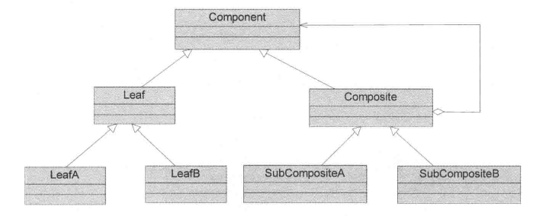
12.5 模式扩展
1、更复杂的组合模式——抽象叶子结点和抽象容器结点

Slide 32


